Slide 1


Slide 2
IRPF 2025
Cronograma e estimativas
Período de entrega:
Início: Segunda-feira dia 17 de março, a partir das 8h;
Término: Sexta-feira dia 30 de maio, até às 23h59
13/março – Publicação da Instrução Normativa IRPF
13/março - Liberação do programa (PGD IRPF) para preenchimento
17/março - Início das transmissões pelo programa (PGD IRPF) 2025
01/abril – Implantação da solução online (MIR) preenchimento e entrega
01/abril - Liberação da declaração Pré-preenchida

Slide 3
IRPF 2025
Instrução Normativa
Obrigatoriedade de entrega:
Instrução Normativa – publicação 13/03/2025;
Formas de apresentação;
Vedações ao uso do Meu Imposto de Renda;
Declaração Pré-Preenchida;
Prazos de apresentação e pagamento dos tributos.
2255/2025

Slide 4
IRPF 2025
Instrução Normativa
2255/2025
Obrigatoriedade de entrega:
Alterou o valor de rendimentos tributáveis anuais que obrigam a entrega da declaração de R$ 30.639,90 para R$ 33.888,00;
Alterou o limite da receita bruta de obrigatoriedade para atividade rural de R$ 153.999,50 para R$ 169.440,00;
Inclui obrigatoriedade para quem atualizou bens imóveis pagando ganho de capital diferenciado em dezembro/2024 (Lei nº 14.973/2024);
Incluiu obrigatoriedade para quem auferiu rendimentos no exterior de aplicações financeiras e de lucros e dividendos (Lei nº 14.754/2023);
Manteve as demais obrigatoriedades.

Slide 5
IRPF 2025
Cronograma e estimativas
Vencimento da 1ª quota ou quota única: 30/maio
Vencimentos das demais quotas:
Último dia útil de cada mês, até a 8ª quota em 30 de dezembro
Opção pelo débito automático da 1ª quota ou quota única: Até 9/maio
Vencimento do DARF da destinação: 30/maio
(aos fundos tutelares da criança, dos adolescentes e da pessoa idosa)

Slide 6
IRPF 2025
Cronograma e estimativas
46.200.000 de declarações

Slide 7
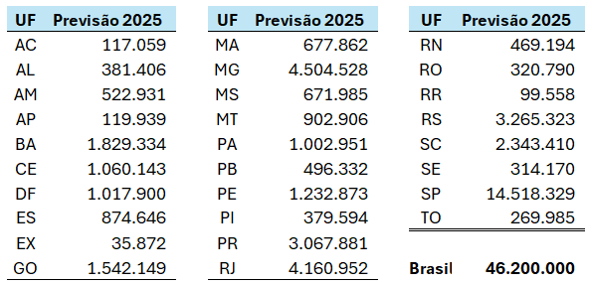
IRPF 2025
Cronograma e estimativas
46.200.000 de declarações

Slide 8

IRPF 2025
Restituição IRPF
Cronograma de lotes de restituição:
Primeiro lote: 30 de maio;
Segundo lote: 30 de junho;
Terceiro lote: 31 de julho;
Quarto lote: 29 de agosto; e
Quinto e último lote: 30 de setembro.
Consulta:
Na página da Receita Federal
No aplicativo da Receita Federal

Slide 9
IRPF 2025
Restituição IRPF
Prioridades nos lotes de restituição:
Maior prioridade para quem simultaneamente utilizou a pré-preenchida e optou pelo recebimento da restituição via PIX;
Como ficou a priorização das restituições do IRPF2025:
idade igual ou superior a 80 anos;
idade igual/superior a 60 anos, Deficientes e Portadores de Moléstia Grave;
cuja maior fonte de renda seja o magistério;
utilizaram a pré-preenchida e optaram por receber a restituição por PIX;
utilizaram a pré-preenchida ou optaram por receber a restituição por PIX;
Demais Contribuintes.

Slide 10
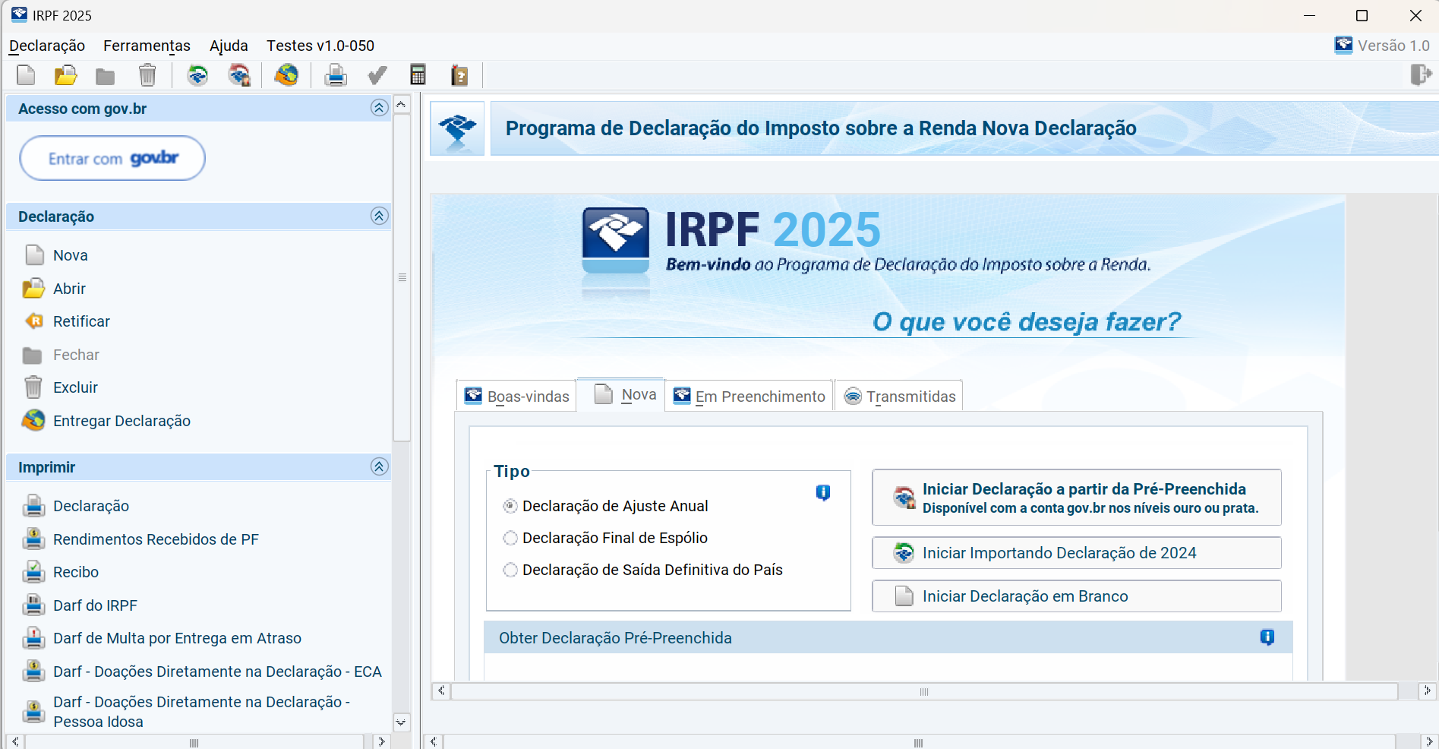
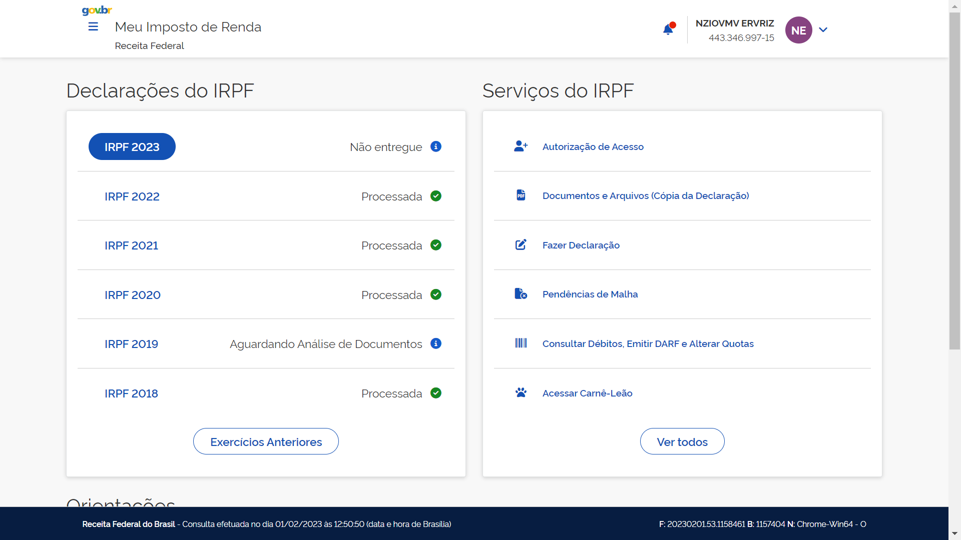
IRPF 2025
Formas de preenchimento
Meu Imposto de Renda
PGD IRPF 2025
PGD IRPF2025
Solução cliente-servidor
Para computadores
Download a partir do dia 13/03
Transmissão a partir do dia 17/03
Meu Imposto de Renda - MIR
Nova solução online
Para computadores e dispositivos móveis (smartphones e tabletes)
Acesso a partir do dia 01/04

Slide 11
IRPF 2025
Pré-Preenchida
Expectativa de alcançar 57% das declarações
Histórico da evolução da pré-preenchida - IRPF

Slide 12

IRPF 2025
Pré-Preenchida
Liberação no dia 1º de abril com as seguintes informações:
Informações da declaração anterior do contribuinte: identificação, endereço...;
Rendimentos e pagamentos da DIRF, DIMOB, DMED e Carnê-Leão Web;
Rendimentos isentos em função de moléstia grave e códigos de juros (inclusive RRA);
Rendimentos de restituição recebidas no ano-calendário;
Contribuições de previdência privada;
Atualização do saldo de conta bancária e poupança;
Atualização do saldo de Fundos de investimento;
Imóveis adquiridos no ano-calendário;
Doações efetuadas no ano-calendário;
Informação de Criptoativos;
Conta bancária/poupança ainda não declarada;
Fundo de investimento ainda não declarado;
Contas bancárias no exterior.

Slide 13
IRPF 2025
Mudanças
Para facilitar a declaração
Exclusão dos campos:
Título de eleitor;
Consulado/embaixada (quando residente no exterior);
Número do recibo da declaração anterior (quando declaração online).
Mudanças na ficha de bens e direitos:
Bens classificados em ‘outros bens’ – reclassificar;
Foram criados 6 novos códigos para bens (holding, garagem, leasing...);
13 bens tiveram o nome ajustado para facilitar o entendimento;
Foram extintos 3 códigos de bens e direitos;
11 bens passaram a ser exclusivos no Brasil – não pode exterior.

Slide 14
IRPF 2025
Lei 14.754/2023
Rendimento no Exterior
Rendimentos no exterior passaram a ser tributados de forma definitiva na declaração de ajuste anual (alíquota de 15%);
Na declaração, bens que representem investimentos no exterior, passam a permitir a informação do rendimento e do imposto pago (no Brasil ou no exterior);
Os programas de preenchimento da declaração (PGD e MIR) fazem o cálculo e geram um demonstrativo detalhado da apuração do imposto;
O valor do imposto apurado reflete no resultado da declaração.

Slide 15
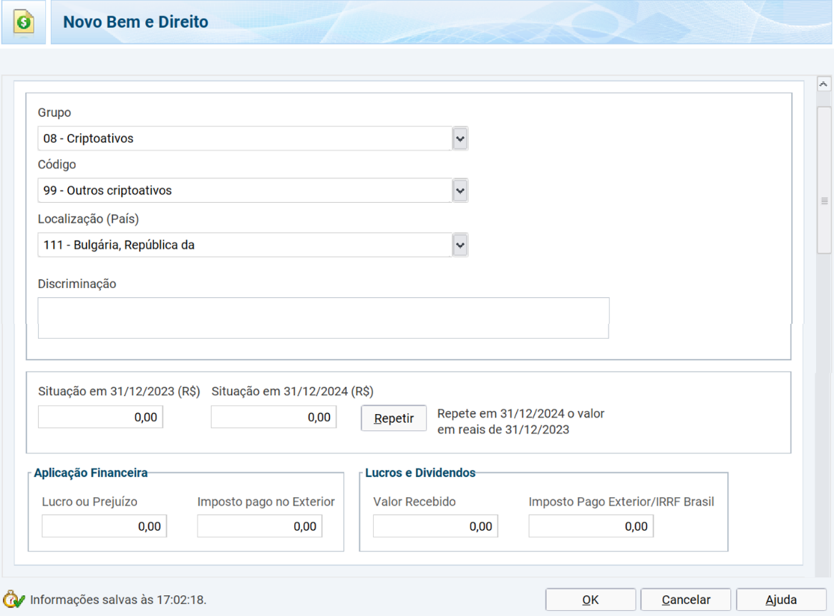
IRPF 2025
Lei 14.754/2023
Rendimento no Exterior

Slide 16
IRPF 2025
Lei 14.754/2023
Rendimento no Exterior

Slide 17
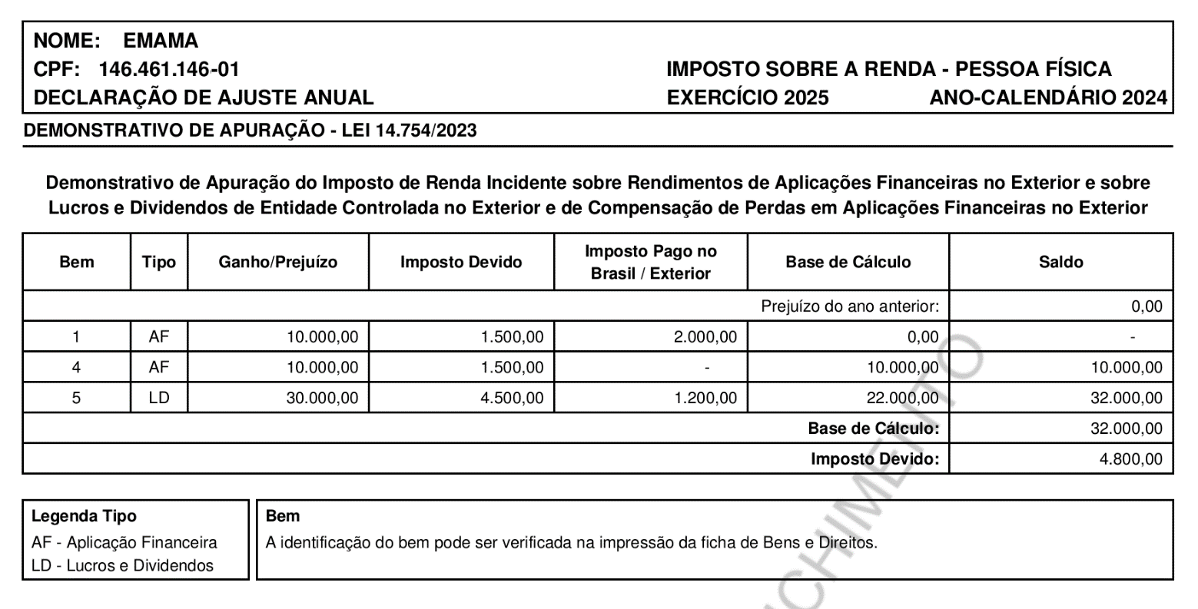
IRPF 2025
Lei 14.754/2023
Rendimento no Exterior

Slide 18
IRPF 2025
Meu Imposto de Renda
Novo aplicativo: online, multi-exercício e parametrizado;
Acesso: página RFB, eCAC, qualquer navegador ou app Receita Federal;
Somente gov.br ouro/prata;
Permite informar rendimentos no exterior;
Não permite ainda Renda Variável, GCAP e Atividade Rural;
Pré-preenchida automática (conceito de revisão);
Rendimentos: informação pela natureza e não pela forma de tributação;
Pessoas: relação com o contribuinte e papel na declaração;
Patrimônio: atualização de valor de bens móveis e imóveis somente informando o evento;
Liberação prevista para 01/04/2025.

Slide 19
IRPF 2025
Obrigado

